Slide 1
Moderní metody navrhování stavebních materiálů
ČVUT v Praze, Fakulta stavební
Katedra materiálového inženýrství a chemie
123YMNM
LS 2025

Slide 2
Obsah přednášky
Základní info o předmětu
Podmínky/požadavky pro úspěšné zakončení
Struktura předmětu
Úvod do problematiky
Bezpečnostní a organizační pokyny
2

Slide 3
Základní informace
kód: 123YMNM
rozsah výuky: 1 + 3
význam: 4 kredity
zakončení: Z
vyučující: V. Kočí, V. Pommer, D. Koňáková
web: k123.fsv.cvut.cz/predmety/….
3

Slide 4
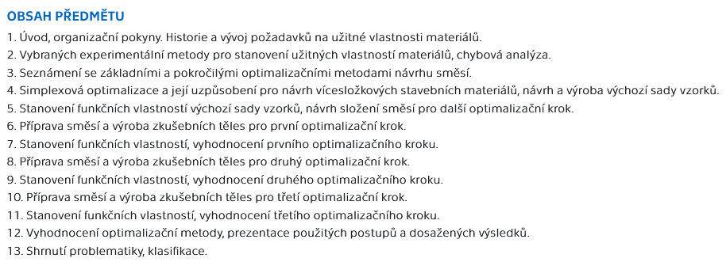
Struktura předmětu
přednáška: úterý 12:00 – 12:50 cvičení: úterý 13:00 – 15:50
- Bude probíhat jako jeden blok, podíl P:C variabilní
4

Slide 5
Zakončení předmětu
Zápočet
Podmínky pro získání zápočtu
docházka
aktivita, práce v hodinách dle pokynů
5

Slide 6
Bezpečnostní pokyny
1. Sedání na pracovní stoly, přístroje, parapety nebo podlahu je v laboratořích zakázáno.
2. Laboratoře nejsou vybaveny prostorem pro odkládaní kabátů a bund. Posluchači je musí odložit v ústřední šatně v přízemí hlavní budovy. Velká zavazadla nesmí být do laboratoří přinášena.
3. Při některých laboratorních činnostech hrozí možnost zašpinění. Oblek, ve kterém posluchači přicházejí do laboratoře, by tomu měl odpovídat. Pracovní pláště nejsou k dispozici.
4. Vstupovat do laboratoří je možné jen za přítomnosti pracovníka katedry. Jakoukoliv manipulaci s vystavenými vzorky, přístroji a vybavením místnosti smějí posluchači provádět jen na základě výslovného pokynu přítomného pracovníka katedry.
5. V laboratořích je zakázáno jíst a pít. Platí zde (jako v celé budově školy) zákaz kouření.
6. Úklid na konci laboratorního cvičení provádějí posluchači podle pokynů vedoucího cvičení. Při úklidu je zakázáno dotýkat se mokrýma rukama elektrických zařízení připojených k síti. Teprve po kontrole pracoviště pracovníkem katedry mohou studenti opustit laboratoř.
6

Slide 7
Moderní metody navrhování stavebních materiálů
Stavební materiály a jejich užitné vlastnosti – úvod do problematiky

Slide 8
Historie a vývoj požadavků
Stavební materiály hrají klíčovou roli v architektuře a stavebnictví od počátků lidské civilizace
Vývoj stavebních materiálů od prvopočátku zohledňuje technologický pokrok, měnící se potřeby společnosti, trendy apod.
Vedle základních požadavků (dostupnost, cena, manipulace) se nedílnou součástí stává také požadavek na užitné vlasnosti (životnost, pevnost, odolnost, izolační schopnosti)
Zvyšuje se kvalita materiálů
Rozšiřují se možnosti uplatnění (dopravní stavby, vodohospodářské stavby, průmyslové objekty)
8

Slide 9
Historie a vývoj požadavků
Prvotní období (pravěk)
Výběr materiálů především podle dostupnosti
Využití přírodních materiálů (bez dalších úprav)
Kámen, dřevo, hlína
Rostliny, kosti...
Hlavním požadavkem snadná dostupnost a základní odolnost
9

Slide 10
Historie a vývoj požadavků
Antika a středověk
Kladeny vyšší nároky (a požadavky) na
estetiku
trvanlivost
nosnost (mech. Vlastnosti)
Přírodní materiály jsou technologické zpracovávány
Využití cihel, betonu, vylepšení dřevěných konstrukcí
10

Slide 11
Historie a vývoj požadavků
Průmyslová revoluce
Rozvoj průmyslových technologií, revoluce také ve stavebnictví
Využití nových materiálů (ocel, železobeton, izolační materiály)
Možnost výstavby výškových budov, infrastruktury apod.
Požadavky kladeny zejména na užitné vlastnosti (pevnost, pružnost, odolnost vůči ohni, tepelně-izolační vlastnosti)
11

Slide 12
Historie a vývoj požadavků
Současnost
Současné trendy kladou důraz zejména na udržitelnost, energetickou účinnost a nízký ekologický dopad
Mezi požadavky přibývá dlouhá životnost, minimální potřeba údržby, nízká uhlíková stopa a posuzuje se také celkový životní cyklus
Využití kompozitů, recyklovaných a jiných odpadních materiálů
Stavební materiály jsou navrhovány na míru dle požadavků, jejich výsledné vlastnosti jsou dány souborem mnoha faktorů, které je nutné zohlednit
12

Slide 13
Historie a vývoj požadavků
Shrnutí
Pravěk
Jednoduché požadavky
Středověk a antika
Rovnováha mezi více požadavky
Technologické zpracování
Průmyslová revoluce
Rozšíření technologických procesů
Kombinace materiálů
Kombinace požadavků
Současnost
Druhotné suroviny
Řízený návrh
Komplexní hodnocení materiálů
13

Slide 14
Návrh stavebních materiálů
Systematický postup zohledňující potřebné vstupní faktory pro výrobu stavebního materiálu, který splňuje požadované parametry
Vstupním faktorem je cokoliv, co má vliv na výsledný produkt. Zejména se jedná o: výrobní suroviny a jejich dávkování, specifické detaily technologického procesu (pořadí a délka jednotlivých fází; teplota; tlak; způsob ošetřování atd.)
Požadované parametry: viz předešlé slidy
Metody návrhů se liší náročností i přesností
14

Slide 15
Návrh stavebních materiálů
Empirické metody: nejjednoduší přístup založený na pozorování a zkušenostech (také označována jako pokus-omyl (trial-and-error))
Analytické metody: nástup s rozvojem vědy a techniky, přesné matematické vyjádření pozorovaného na základě vstupních parametrů, tvorba matematických a fyzikálních modelů pro popis a predikci vlastností materiálů (návrh betonových směsí, slitin apod.)
Experimentální přístupy: Laboratorní testování materiálů za různých podmínek, pro lepší kontrolu kvality a předvídatelnost chování materiálů v reálných podmínkách.
Numerické modelování: Detailní analýza materiálů přostřednictvím výpočetních metod, možnost odhadu závislosti složení-vlastnosti nebo vlastnosti-chování ještě před výrobou/použitím materiálů
15

Slide 16
Návrh stavebních materiálů
Optimalizační metody
Komplexní přístup založený na kombinaci předešlých metod
Vícekrokový proces využívající další různé metody zpracování dat mezi jednotlivými kroky pro nalezení/přibližení se k hledanému cíli
Nalezení nejlepšího možného řešení určením hodnot zadaných vstupních parametrů
Bližší seznámení s vybranými optimalizačními metodami bude obsahem příští přednášky
16

Slide 17
Návrh stavebních materiálů
Optimalizační metody – typické příklady
Dávkování surovin pro maximalizaci tlakové pevnosti
Doba a teplota výpalu cihelného střepu pro získaní tlakové pevnosti
Výběr a dávkování přimíchavané odpadní suroviny pro minimalizaci environmentálního dopadu při zachování dostačujících mechanických vlastností
Současné dosažení požadovaných hodnot tepelné vodivosti a pevnosti v tahu za ohybu dávkováním příměsí
17

Slide 18
Návrh stavebních materiálů
Optimalizační metody – 123YMNM
Výroba geopolymeru, dané vstupní suroviny
Optimalizace složení pro získání maximální pevnosti v tlaku při zachování zpracovatelnosti
18

Slide 19
Moderní metody navrhování stavebních materiálů
Děkuji za pozornost

